Slide 1
Capstone Design Week8 Presentation
2016124099 박관영
2016124103 박상준
2016124124 사재현
2016124145 양해찬

Slide 2
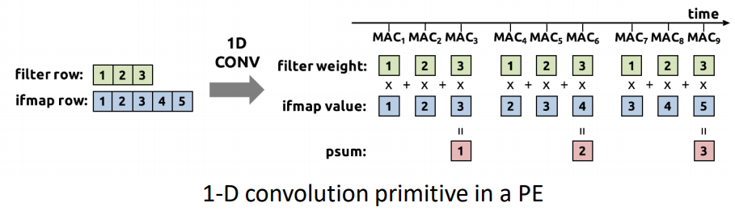
Row Stationary (RS)
Row Stationary
한 개의 PE에 filter의 한 행이 고정된 상태로 있고, input image가 convolution reuse되면서 PE로 input된다. convolution의 partial sum 역시 row형태로 accumulate된다. 이러한 data flow를 row stationary라 부른다.
Data reuse를 최대화하였으며 PE간의 data flow를 통해 global buffer접근을 최소화 하였다.

Slide 3
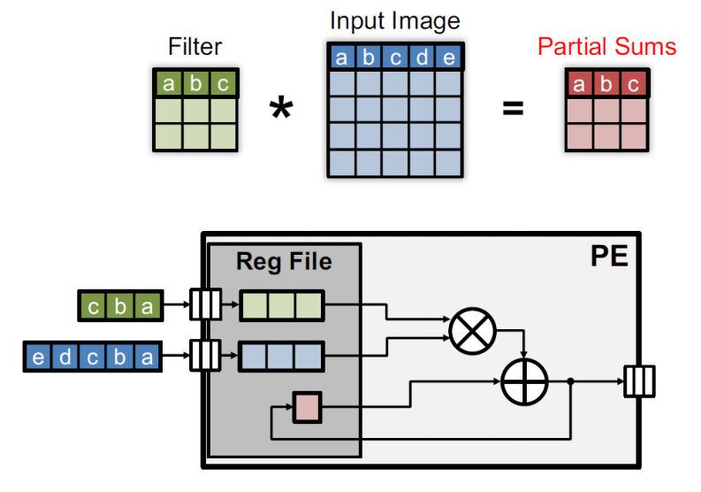
1-D Convolution in PE Array

Slide 4
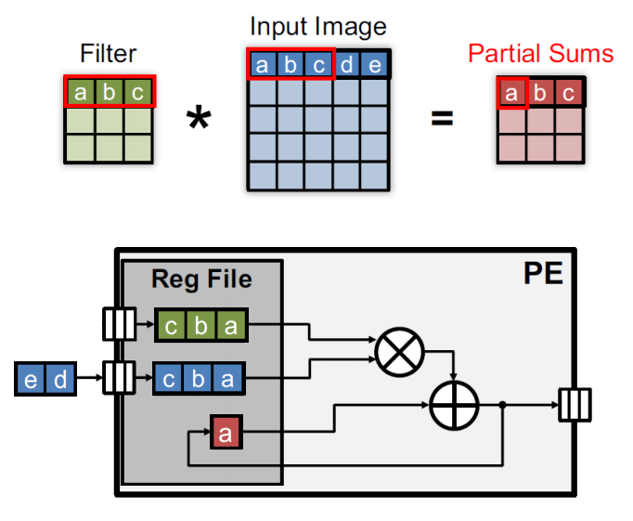
1-D Convolution in PE Array

Slide 5
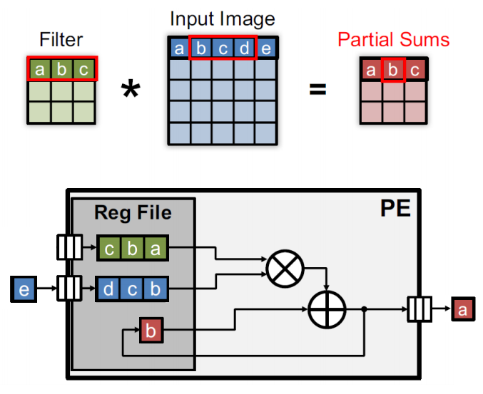
1-D Convolution in PE Array

Slide 6
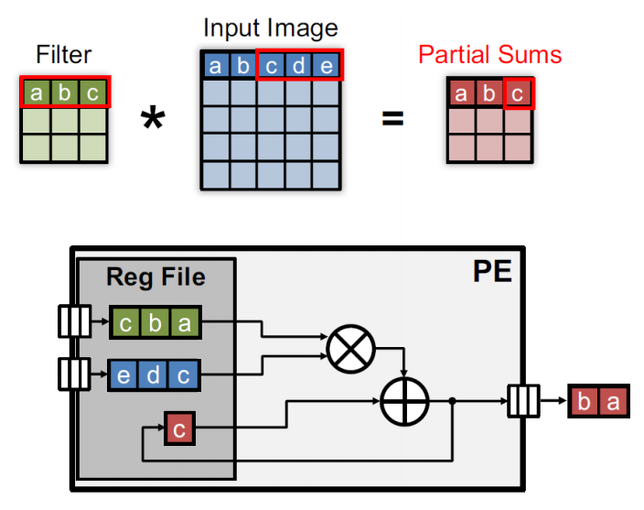
1-D Convolution in PE Array

Slide 7
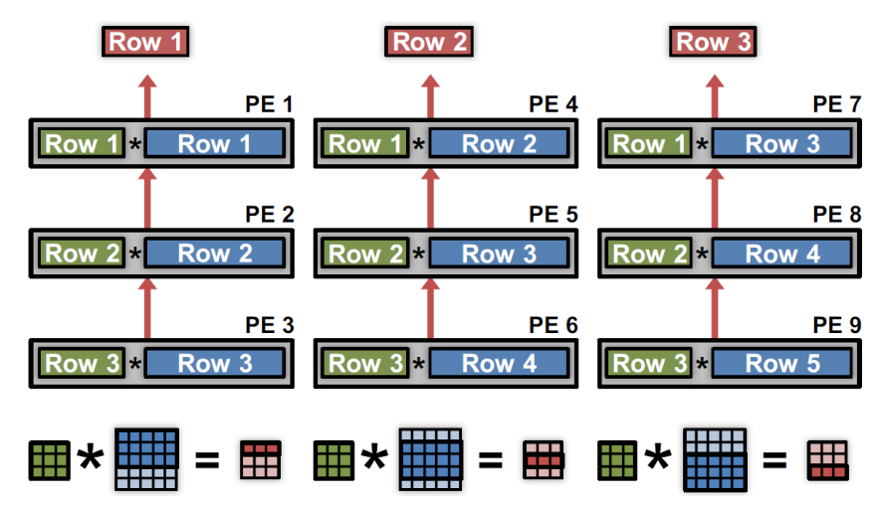
2-D Convolution in PE Array

Slide 8
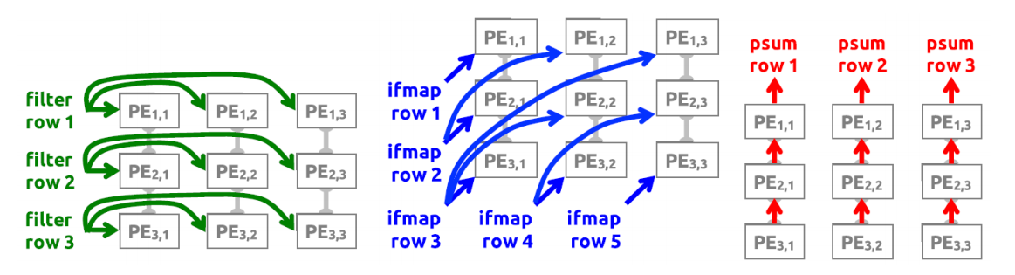
Row Stationary summary
Row stationary data flow 에서는 row로 input되는 data가 filter의 경우 PE array에서 수평방향으로 reuse되고, input image에 대해서는 대각선 방향으로 reuse된다.
Psum은 수직 방향의 PE의 각 psum이 모두 accumulate되어서 출력이 나온다.
각 row형태의 data가 PE끼리 공유되는 구조이므로 다른 data flow 보다 좋은 효율을 가진다.

Slide 9
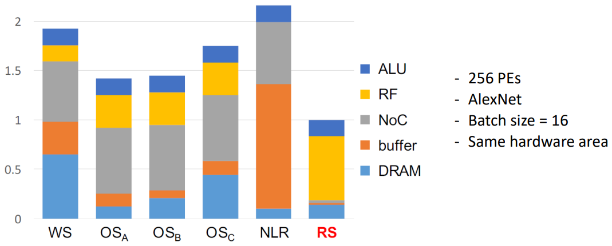
Row Stationary summary
Row stationary는 다른 dataflow 보다 1.4x – 2.5x 배 더 efficient하다.

Slide 10
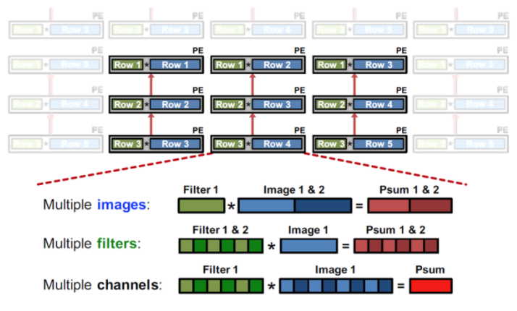
Row Stationary summary

Slide 11
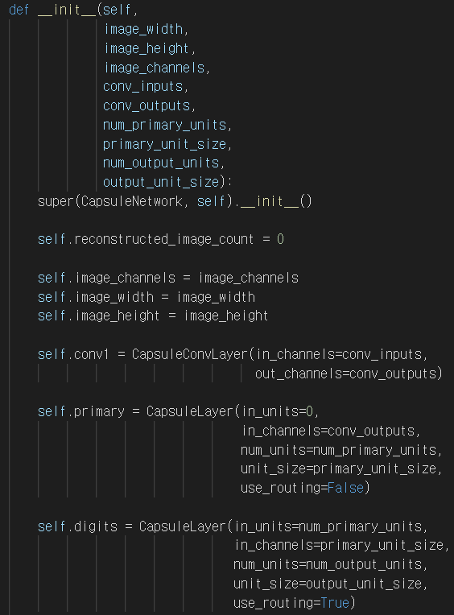
CapsuleNetwork(nn.Module)

Slide 12
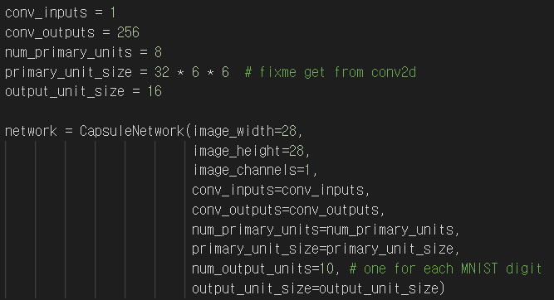
구조

Slide 13
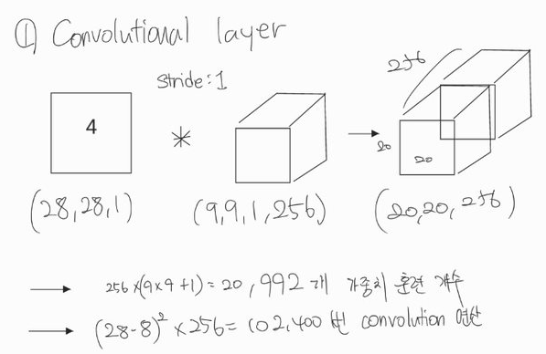
Convolutional Layer

Slide 14
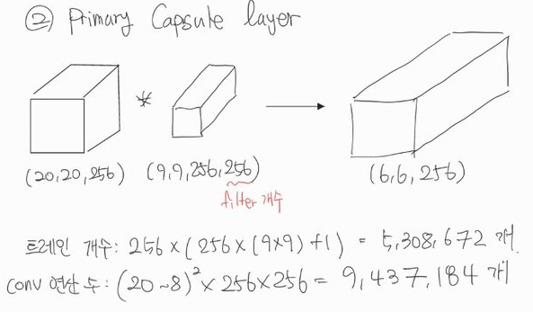
Primary Capsule Layer -1

Slide 15
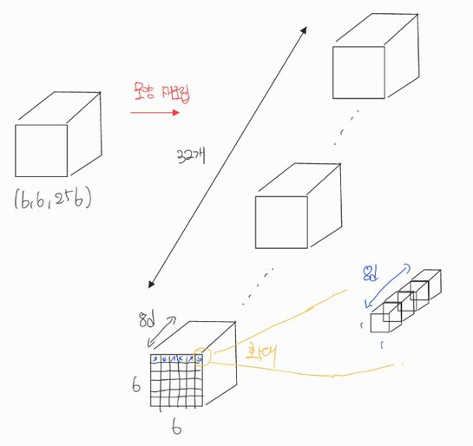
Primary Capsule Layer -2

Slide 16
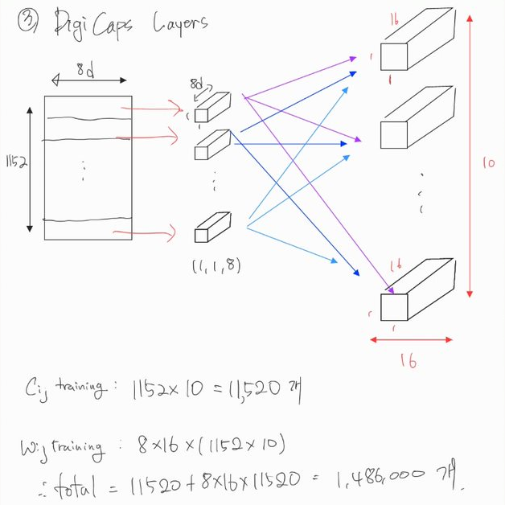
Digi Caps Layers

Slide 17
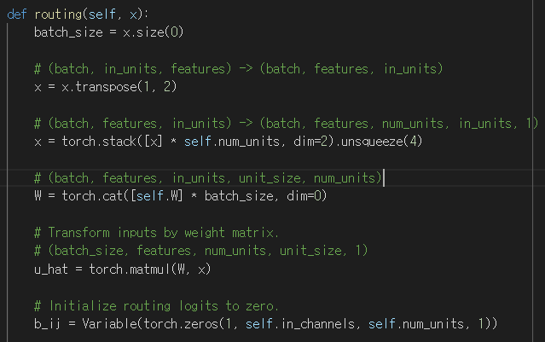
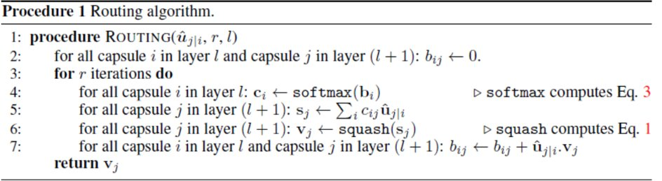
Routing

Slide 18
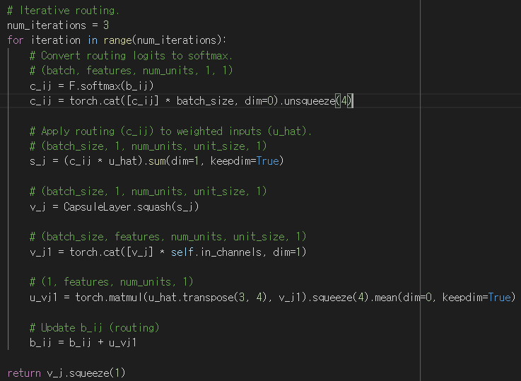
ROUTING

Slide 19
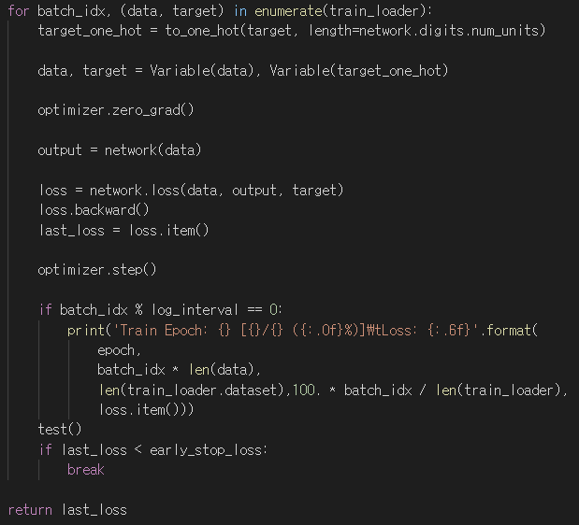
Train

Slide 20
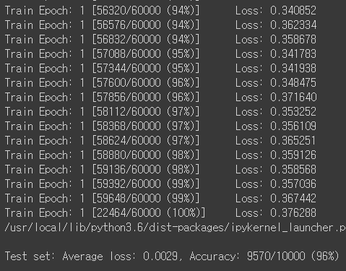
Result
3 EPOCH의 결과이다.
컴퓨터가 느려서 한번에 3epoch를 돌리면 코랩이 꺼져서 한번씩 총 3번 했습니다.

Slide 21
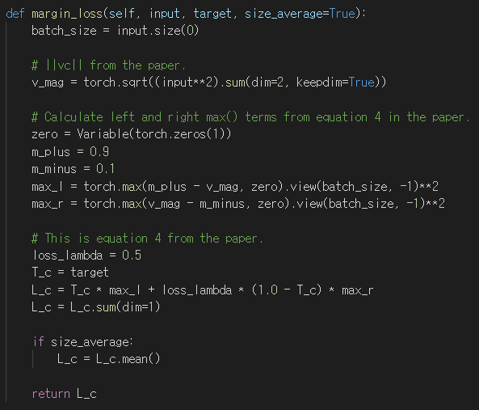
Margin Loss

Slide 22
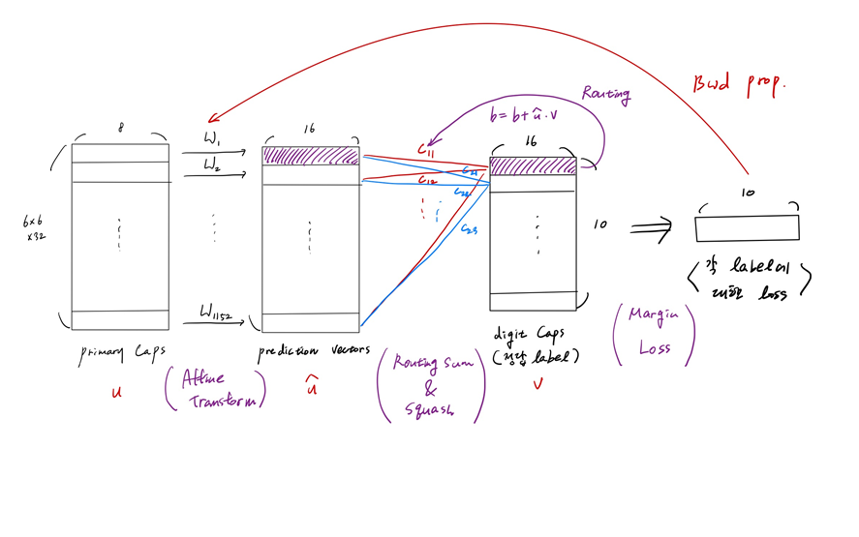
Capsule net training target
<Encoding>
W : bwd prop에 의한 학습, 오류를 통해 inference마다 update되어 모델에 저장되는 parameter
C : 1개의 data당 3 iteration의 routing을 통해 update되는 값. 각 data가 inference할 때마다 b=0으로 초기화 된다. 학습되는 값이 아니다.
*** hinton의 논문에서 경험을 통해 3 iteration의 routing이 가장 적합함을 밝힘.
>>> Primary caps 8dim, digit caps 16dim은 MNIST dataset에 대한 실험적인 수치이다.

Slide 23
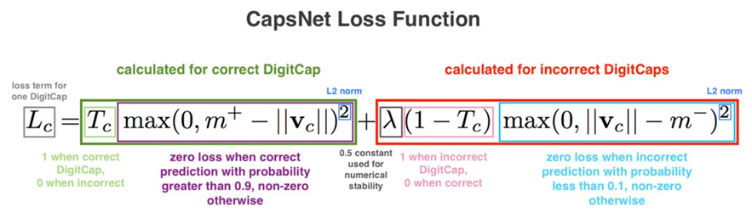
Margin Loss
>>>
m+ : 0.9로 고정. 클래스 확률이 90프로 이상이면 loss는 0.
m- : 0.1로 고정. 클래스가 아닐 확률이 10프로 이하면 loss는 0.
λ : 0.5로 고정. 정답 클래스 이외의 loss값이 전체 loss에 끼치는 영향을 줄임.
Tc : Training 시작 시 정답 label이 정해져 있음. ==> loss function 계산 시 정답 label에 해당하는 digitcaps의 index에는 Tc=1, 나머지는 Tc=0으로 설정하게 됨.

